Slide 1
用P、V操作解决进程同步问题的解题步骤
拿到一个应用题，一般进行如下分析：
有无互斥
有无同步
有无前驱关系
有无类似读读共享、读写互斥情况
若有互斥,套用互斥模式；若有同步,套用同步模式；
若有前驱关系，套用前驱模式；若有读读共享情况，套用读者-写者模式
解题注意：
定义信号量；赋初值；解释信号量含义
信号量除初始化外只能由wait( )、signal( )改变其值。即除初始化外，在算法中不能直接对信号量进行任何操作。
用类C语言描述算法
掌握：
互斥模式
同步模式
前驱关系模式
三个经典进程的同步问题

Slide 2
习题
1. 面包店有很多面包，由n个销售人员推销。每个顾客进店后先取一个号，并且等待叫号。当一个销售人员空闲下来时，就叫下一个号。试设计一个使销售人员和顾客同步的算法。【北京航天航空大学2001】
2. 有桥如下图所示，车流如箭头所示，桥上不允许两车交汇，但允许同方向多辆车依次通过（即桥上可以有多个同方向的车）。用P、V操作实现交通管理以防止桥上堵塞。【北京大学 1992】
北
桥
南

Slide 3
3. 桌上有1空盘，允许存放1个水果。爸爸向盘中放苹果，也可以向盘中放桔子。儿子专等吃盘中的桔子，女儿专等吃盘中的苹果。规定当盘空时一次只能放1个水果供吃者取用。
请用wait( )、signal( )原语实现爸爸、儿子、女儿三个并发进程的同步。 【南京大学2000】
取一个橘子
儿子
放一个苹果或橘子
爸爸
取一个苹果
女儿
只能放一个

Slide 4
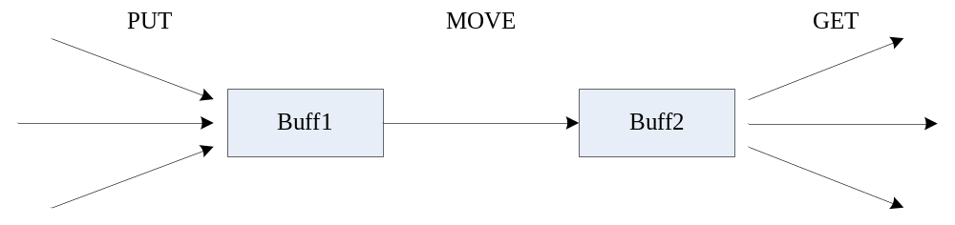
4.如图所示，有多个PUT操作同时向Buff1放数据，有一个MOVE操作不断地将Buff1的数据移到Buff2，有多个GET操作不断地从Buff2中将数据取走。Buff1的容量为m，Buff2的容量是n，PUT、MOVE、GET每次操作一个数据，在操作的过程中要保证数据不丢失。试用P、V原语协调PUT、MOVE的操作，并说明每个信号量的含义和初值。

Slide 5
5. 某银行提供1个服务窗口和10个供顾客等待的座位。顾客到达银行时，若有空座位，则到取号机上领取一个号，等待叫号。取号机每次仅允许一位顾客使用，当营业员空闲时，通过叫号选取1位顾客，并为其服务。顾客和营业员的活动过程描述如下：
cobegin
{ process 顾客i
{ 从取号机获得一个号码；
等待叫号；
获得服务；
}
process 营业员
{ while （TRUE）
{ 叫号；
为顾客服务；
}
}
} coend
请添加必要的信号量和P、V（或wait( )、signal( )）操作，实现上述过程中的互斥与同步。要求写出完整的过程，说明信号量的含义并赋初值。 【全国统考 2011】

